Slide 1
Corporate Introduction

Slide 2
Company Profile
会社名
所在地
資本金
役員
従業員
主要取引銀行
資格
ブルーライン株式会社
〒104-0033 東京都中央区新川2-1-1 ブルーラインビルディング5階
TEL : 03 5646 4775
FAX : 03 5646 4776
E-mail : info@BLUE-LINE.JP
URL : www.blue-line.jp/
¥30,000,000
笹原 敏弘 (代表取締役)
13名
みずほ銀行/三井住友銀行/三菱UFJ銀行
● IELA(International Exhibition Logistics Association)正式会員
※1985年設立、展示会・イベント業界の全世界的な協会。現在49カ国、159社が正式会員として登録
※日本からは、当社を含めて4社が正規会員として登録
● メッセ・デュッセルドルフ・ジャパン(MDJ）-正式アライアンスメンバー
● ジェトロ - 日本貿易振興機構(正会員)
● 全省庁統一競争入札資格保有（※登録して8年目/経済産業省・国交省及びJETRO等の取引実績有）
● 日本展示会協会(正会員) ● NHK競争入札資格 ● 国際協力機構(JICA) - 正会員１３
● 第一種貨物利用運送事業 ● 第二種貨物利用運送事業（国際航空・外航海運）
● 東京都知事登録旅行業第3-8155号 ● 東京都知事登録旅行業第3-8155号

Slide 3
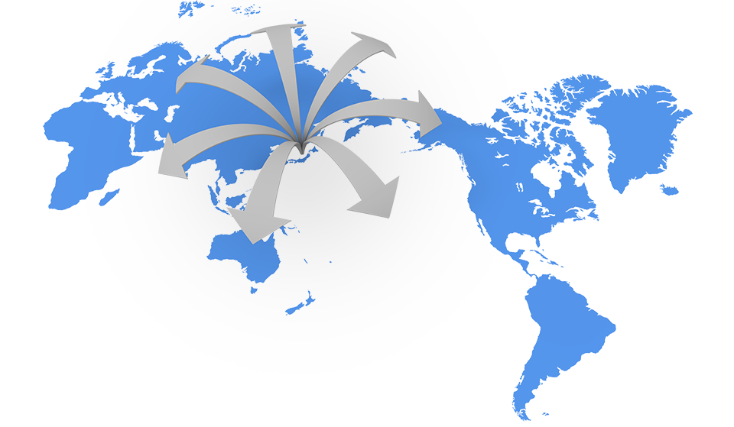
IELAとは…
IELA
(International Exhibition Logistics Association)
会員数
約200社
日本では
“4社”のみ
各国の展示会・イベント輸送業務に特化した物流業者の国際的団体です
国際見本市や国際イベント開催に伴う通関・輸送を行う展示物流事業を展開しています。

Slide 4
弊社業務の特徴
国際複合輸送/海外展示会輸送
なぜ、展示会輸送が難しいのか？
国によって
通関等の制度が異なる
(輸送時のトラブル)
展示会は日程が
決まっている
(遅延の可能性)
展示会指定
輸送業者の存在
お客様に合わせたオーダーメイドサービス
世界中に張り巡らされたネットワークと豊富な経験をもとに、
特に海外展示会へ向けた貨物輸送を一括してアレンジします。

Slide 5
国際イベント、見本市の管理運営業務｜展示会輸送
展示会輸送に関して、一貫したサポートが可能です
“日本→海外(現地ハンドリング)→日本”

Slide 6
弊社実績｜Exhibition in Germany
Dusseldorf展示会向け貨物 取り扱い実績
・REHACARE
・MEDICA/COMPAMED
・Euroshop
・wire / Tube
・GIFA
・METEC
・DRUPA
・K
・INTERPACK
・Glasstec
：福祉機器
：医療機器等
：店舗設備製品等
：パイプ・チューブ製品
：鋳造製品等
：鉄鋼製品等
：印刷機械
：プラスチック・ゴム製品
：工業製品包装機械
：ガラス製造機械等
ドイツで開催される上記展示会はもちろんのこと、
上記以外にも世界各国での展示会輸送の実績があります。

Slide 7
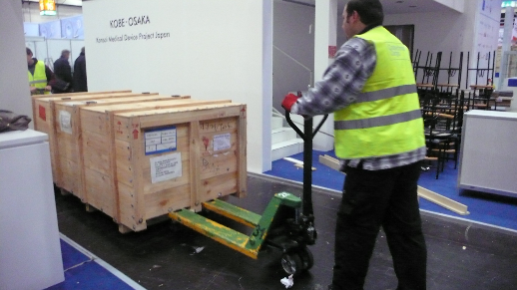
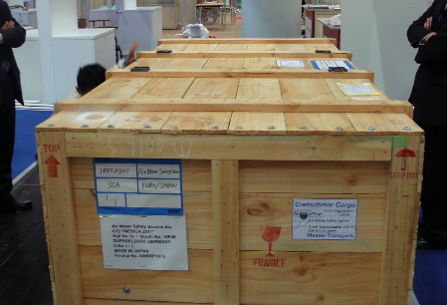
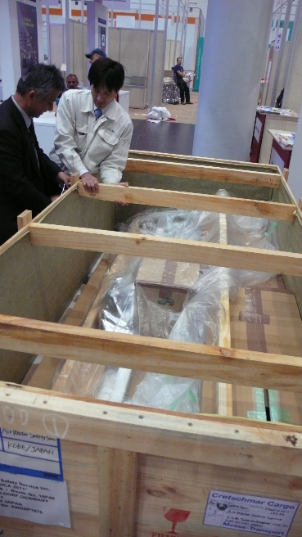
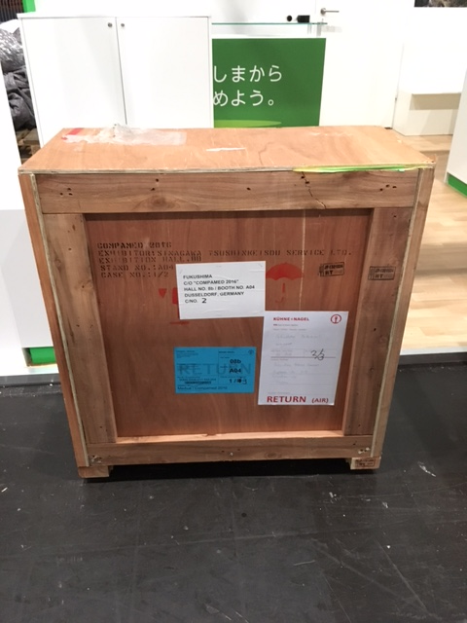
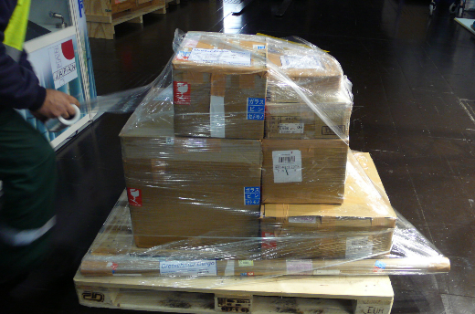
弊社実績｜参考写真(MEDICA/COMPAMED)
貨物搬入①
貨物搬入②
開梱/再梱包
木箱への再梱包
パレットへの固定（ラップ巻き）

Slide 8
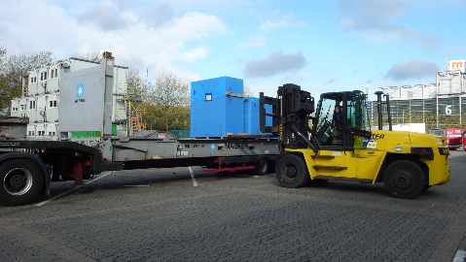
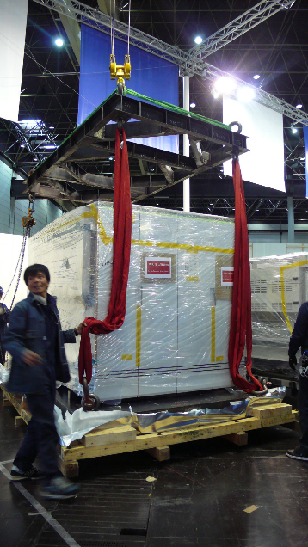
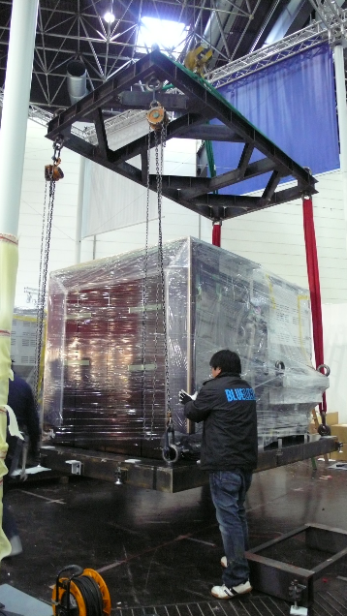
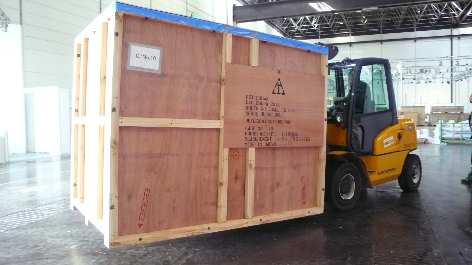
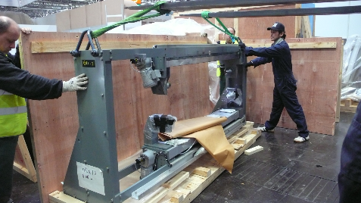
弊社実績｜その他参考写真
展示会名：drupa（世界最大の印刷関連展示会）
小型貨物～大型設備まで幅広く対応することが可能です

Slide 9
現地公式輸送会社 KUEHNE+NAGEL社の 正規日本代理店
K+N社の正規日本代理店

Slide 10
ご不明点等ございましたら
お気軽にお問い合わせください。
ブルーライン株式会社
担当： 稲葉

